Slide 1


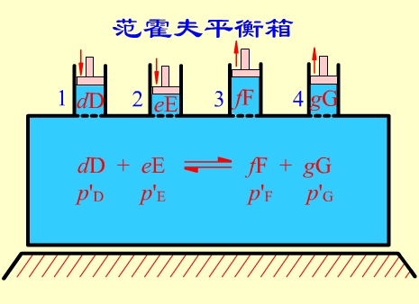
物理化学电子教案—第六章

Slide 2
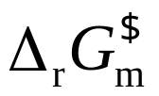
第六章 化学平衡
6.1 化学平衡的条件和反应的亲和势
6.2 化学反应的平衡常数和等温方程式
6.3 平衡常数与化学方程式的关系
6.4 复相化学平衡
6.5 平衡常数的测定和平衡转化率的计算
6.6 标准生成吉布斯自由能
6.7 用配分函数计算 和平衡常数
6.8 温度、压力及惰性气体对化学平衡的影响
6.9 同时平衡
6.10 反应的耦合
6.11 近似计算

Slide 3
6.1 化学平衡的条件和反应的亲和势
化学反应体系
热力学基本方程
化学反应的方向与限度
为什么化学反应通常不能进行到底
化学反应亲和势

Slide 4
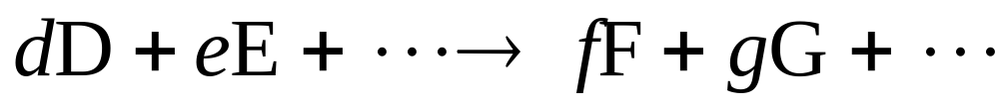
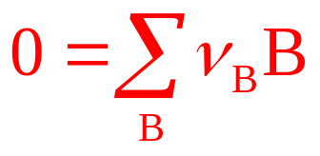
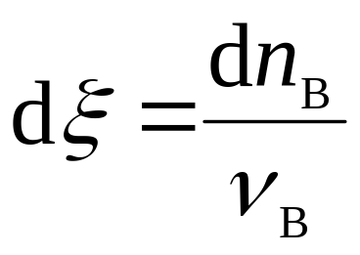
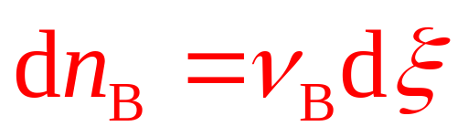
化学反应体系
化学反应体系： 封闭的单相体系，不作非膨胀功，发生了一个化学反应，设为：
各物质的变化量必须满足：
根据反应进度的定义，可以得到：

Slide 5
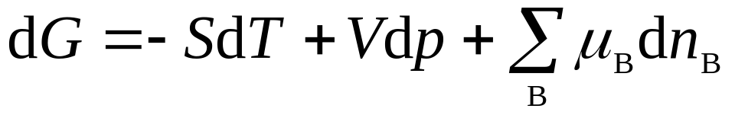
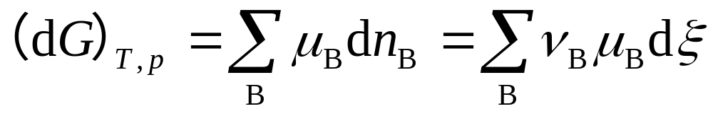
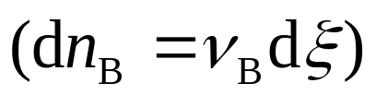
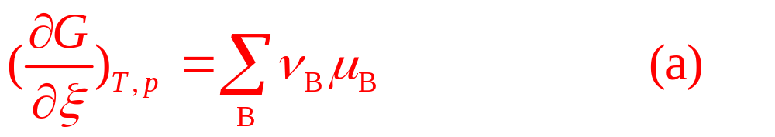

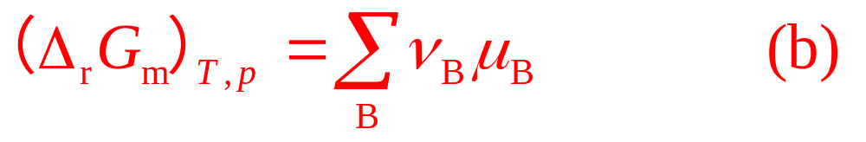
热力学基本方程
等温、等压条件下，
当 时：

Slide 6

热力学基本方程
这两个公式适用条件：
（1）等温、等压、不作非膨胀功的一个化学反应；
（2）反应过程中，各物质的化学势 保持不变。
公式（a)表示有限体系中发生微小的变化；
公式(b)表示在大量的体系中发生了反应进度等于1 mol的变化。这时各物质的浓度基本不变，化学势也保持不变。

Slide 7
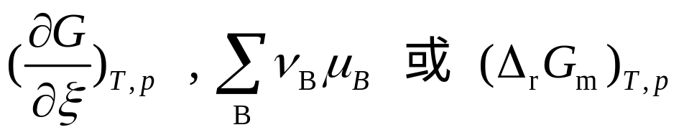
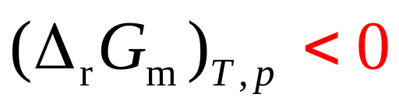
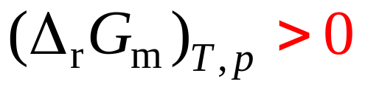
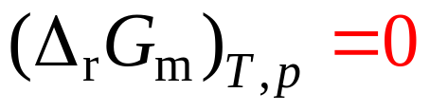
化学反应的方向与限度
用 判断都是等效的。
反应自发地向右进行
反应自发地向左进行，不可能自发
向右进行
反应达到平衡

Slide 8
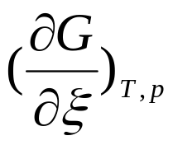

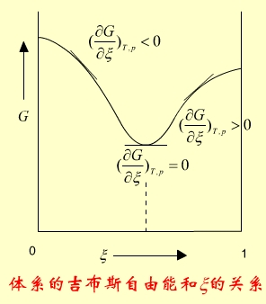
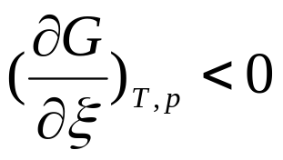
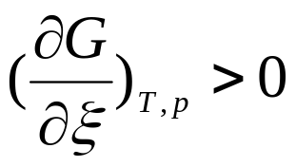
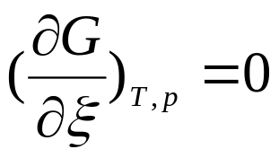
化学反应的方向与限度
用 判断，这相当于 图上曲线的斜率，因为是微小变化，反应进度处于0~1 mol之间。
反应自发向右进行，趋向平衡
反应自发向左进行，趋向平衡
反应达到平衡

Slide 9
化学反应的方向与限度

Slide 10
为什么化学反应通常不能进行到底？
严格讲，反应物与产物处于同一体系的反应都是可逆的，不能进行到底。
只有逆反应与正反应相比小到可以忽略不计的反应，可以粗略地认为可以进行到底。这主要是由于存在混合吉布斯自由能的缘故。

Slide 11

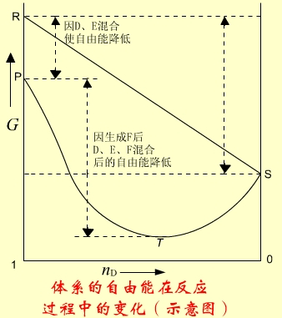
为什么化学反应通常不能进行到底？
将反应 为例，在反应过程中吉布斯自由能随反应过程的变化如图所示。
R点，D和E未混合时吉布斯自由能之和；
P点，D和E混合后吉布斯自由能之和；
T点，反应达平衡时，所有物质的吉布斯自由能之总和，包括混合吉布斯自由能；
S点，纯产物F的吉布斯自由能。

Slide 12
为什么化学反应通常不能进行到底？

Slide 13
为什么化学反应通常不能进行到底？
若要使反应进行到底，须在van’t Hoff 平衡箱中进行，防止反应物之间或反应物与产物之间的任何形式的混合，才可以使反应从R点直接到达S点。

Slide 14
为什么化学反应通常不能进行到底？

Slide 15
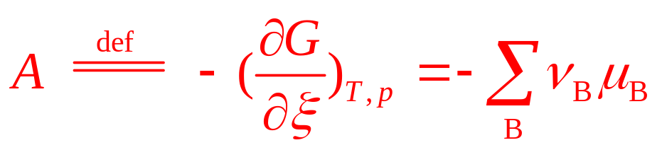
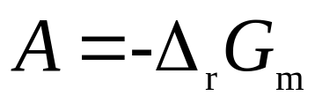
化学反应亲和势（affinity of chemical reaction）
1922年，比利时热力学专家德唐德（De donder）首先引进了化学反应亲和势的概念。他定义化学亲和势A为：
或
A是状态函数，体系的强度性质。用A判断化学反应的方向具有“势”的性质，即：
A>0 反应正向进行
A<0 反应逆向进行
A=0 反应达平衡

Slide 16
6．2 化学反应的平衡常数和等温方程式
任何气体B化学势的表达式
化学反应等温方程式
热力学平衡常数
用化学反应等温式判断反应方向

Slide 17
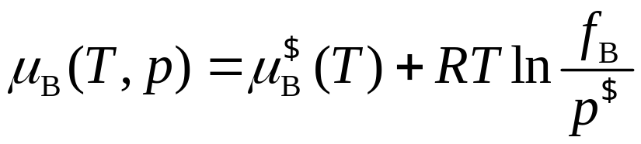



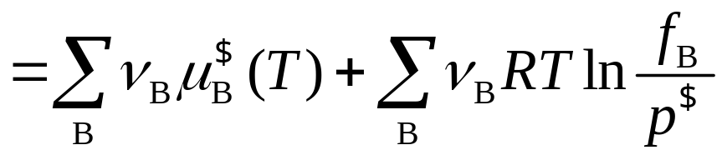
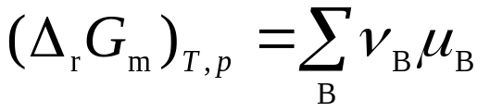
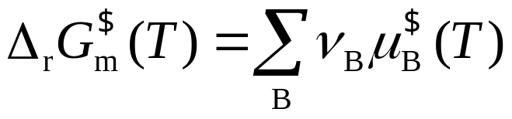
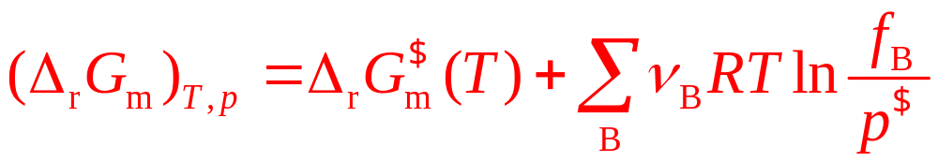
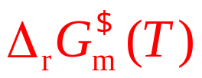
任何气体B化学势的表达式：
式中 为逸度，如果气体是理想气体，则 。
将化学势表示式代入 的计算式，得：
令：
称为化学反应标准摩尔Gibbs 自由能变化值，只是温度的函数。

Slide 18

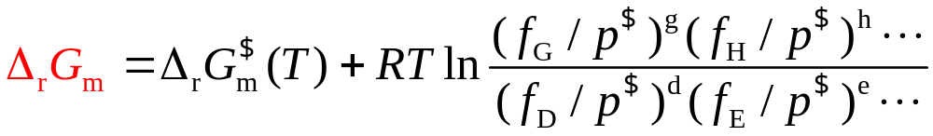
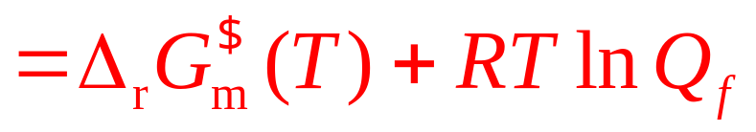

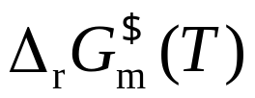

化学反应等温方程式
有任意反应
这就是化学反应等温方程式。 称为“逸度商”，可以通过各物质的逸度求算。 值也可以通过多种方法计算，从而可得 的值。

Slide 19

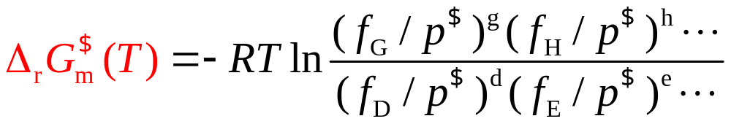
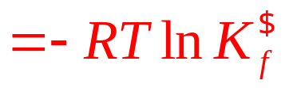
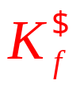
热力学平衡常数
当体系达到平衡， ，则
称为热力学平衡常数，它仅是温度的函数。在数值上等于平衡时的“逸度商”，是量纲为1的量，单位为1。因为它与标准化学势有关，所以又称为标准平衡常数。

Slide 20
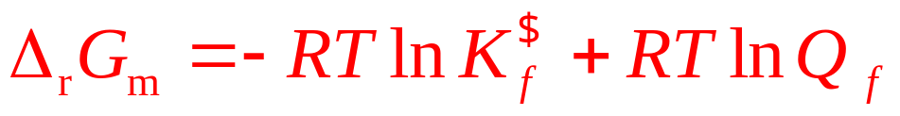
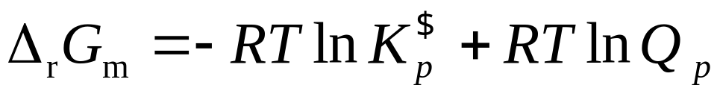
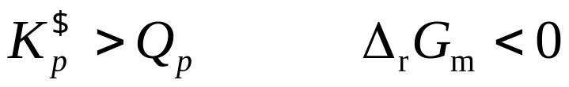
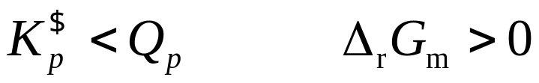
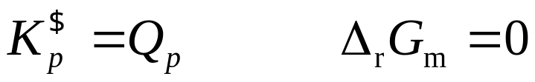
用化学反应等温式判断反应方向
化学反应等温式也可表示为：
对理想气体
反应向右自发进行
反应向左自发进行
反应达平衡

Slide 21
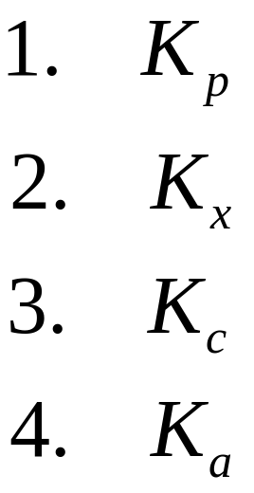
6.3 平衡常数与化学方程式的关系
平衡常数与化学方程式的关系
经验平衡常数

Slide 22
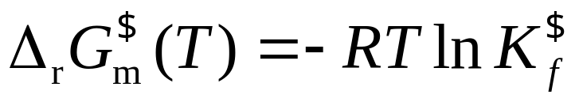
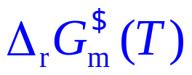
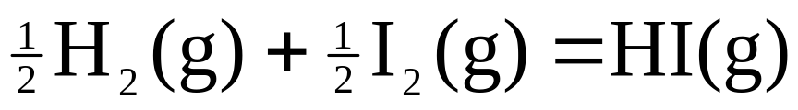
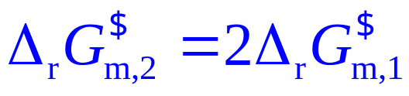
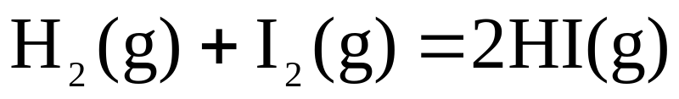
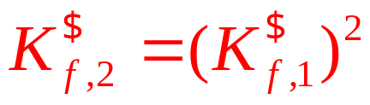
平衡常数与化学方程式的关系
下标 m 表示反应进度为 1 mol 时的标准Gibbs自由能的变化值。显然，化学反应方程中计量系数呈倍数关系， 的值也呈倍数关系，而 值则呈指数的关系。
例如：
（1）
（2）

Slide 23
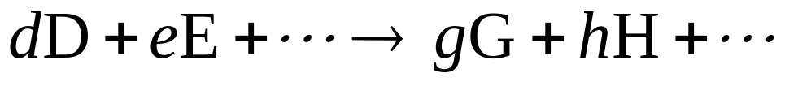

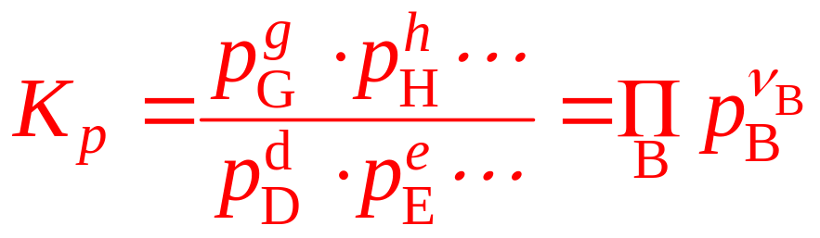

经验平衡常数
反应达平衡时，用反应物和生成物的实际压力、摩尔分数或浓度代入计算，得到的平衡常数称为经验平衡常数，一般有单位。例如，对任意反应：
1. 用压力表示的经验平衡常数
当 时， 的单位为1。

Slide 24

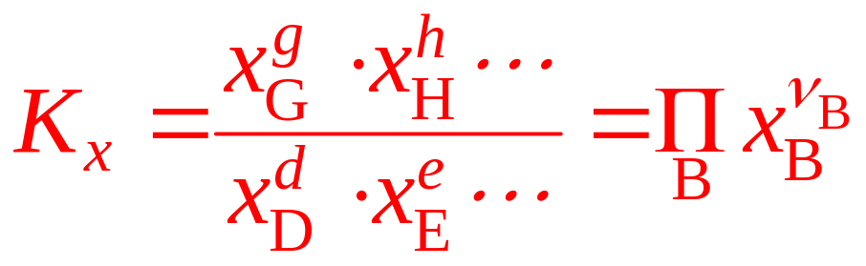


经验平衡常数
2.用摩尔分数表示的平衡常数
Dalton
对理想气体，符合Dalton分压定律，

Slide 25




经验平衡常数
3．用物质的量浓度表示的平衡常数
对理想气体，

Slide 26




经验平衡常数
4．液相反应用活度表示的平衡常数
因为 ，则

Slide 27
6.4 复相化学平衡
什么叫复相化学反应
解离压力

Slide 28




什么叫复相化学反应？
有气相和凝聚相（液相、固体）共同参与的反应称为复相化学反应。只考虑凝聚相是纯态的情况，纯态的化学势就是它的标准态化学势，所以复相反应的热力学平衡常数只与气态物质的压力有关。
例如，有下述反应，并设气体为理想气体：
称为 的解离压力。

Slide 29




解离压力（dissociation pressure）
某固体物质发生解离反应时，所产生气体的压力，称为解离压力，显然这压力在定温下有定值。
如果产生的气体不止一种，则所有气体压力的总和称为解离压。
例如：
解离压力
则热力学平衡常数：

Slide 30
6.5 平衡常数的测定和平衡转化率的计算
平衡常数的测定
平衡转化率的计算

Slide 31
平衡常数的测定
（1）物理方法 直接测定与浓度或压力呈线性关系的物理量，如折光率、电导率、颜色、光的吸收、定量的色谱图谱和磁共振谱等，求出平衡的组成。这种方法不干扰体系的平衡状态。
（2）化学方法 用骤冷、抽去催化剂或冲稀等方法使反应停止，然后用化学分析的方法求出平衡的组成。

Slide 32

平衡转化率的计算
平衡转化率又称为理论转化率，是达到平衡后，反应物转化为产物的百分数。
工业生产中称的转化率是指反应结束时，反应物转化为产物的百分数，因这时反应未必达到平衡，所以实际转化率往往小于平衡转化率。

Slide 33

6.6 标准生成吉布斯自由能
标准反应吉布斯自由能的变化值
标准摩尔生成吉布斯自由能
离子的标准摩尔生成吉布斯自由能
数值的用处

Slide 34



标准反应吉布斯自由能的变化值
在温度T时，当反应物和生成物都处于标准态，发生反应进度为1 mol的化学反应Gibbs自由能的变化值，称为标准摩尔反应吉布斯自由能变化值，用 表示。
的用途：
1.计算热力学平衡常数

Slide 35



标准反应吉布斯自由能的变化值
2. 计算实验不易测定的平衡常数
例如，求 的平衡常数
(1) - (2) 得（3）

Slide 36



标准反应吉布斯自由能的变化值
3．近似估计反应的可能性
只能用 判断反应的方向。但是，当 的绝对值很大时，基本上决定了 的值，所以可以用来近似地估计反应的可能性。

Slide 37

标准摩尔生成吉布斯自由能
因为吉布斯自由能的绝对值不知道，所以只能用相对标准，即将标准压力下稳定单质（包括纯的理想气体，纯的固体或液体）的生成吉布斯自由能看作零，则：
在标准压力下，由稳定单质生成1 mol化合物时吉布斯自由能的变化值，称为该化合物的标准生成吉布斯自由能，用下述符号表示：
（化合物，物态，温度）
通常在298.15 K时的值有表可查。

Slide 38


离子的标准摩尔生成吉布斯自由能
有离子参加的反应，主要是电解质溶液。溶质的浓度主要用质量摩尔浓度表示，用的标准态是 且具有稀溶液性质的假想状态，这时规定的相对标准为：
由此而得到其他离子的标准摩尔生成吉布斯自由能的数值。

Slide 39




数值的用处
的值在定义时没有规定温度，通常在298.15 K时的数值有表可查，利用这些表值，我们可以：
(1)
计算任意反应在298.15 K时的

Slide 40

数值的用处
数值的用处
(2)判断反应的可能性。在有机合成中，可能有若干条路线，用计算 的方法，看那条路线的值最小，则可能性最大。若 的值是一个很大的正数，则该反应基本上不能进行。
(3)用 值求出热力学平衡常数 值。根据 与温度的关系，可以决定用升温还是降温的办法使反应顺利进行。

Slide 41

6.7 用配分函数计算 和平衡常数
化学平衡体系的公共能量标度
从自由能函数计算平衡常数
热函函数
从配分函数求平衡常数

Slide 42


化学平衡体系的公共能量标度
粒子的能量零点
对于同一物质粒子的能量零点，无论怎样选取，都不会影响其能量变化值的求算。通常粒子的能量零点是这样规定的：
当转动和振动量子数都等于零时 的能级定为能量坐标原点，这时粒子的能量等于零。

Slide 43





化学平衡体系的公共能量标度
公共能量标度
化学平衡体系中有多种物质，而各物质的能量零点又各不相同，所以要定义一个公共零点，通常选取0 K作为最低能级，从粒子的能量零点到公共零点的能量差为 。
采用公共零点后， A，G，H，U的配分函数表达式中多了 项， 而 和p的表达式不变。

Slide 44
化学平衡体系的公共能量标度

Slide 45







从自由能函数计算平衡常数
自由能函数（free energy function）
因为
所以
称 为自由能函数
在0K时 ，所以
也是自由能函数
当 ，又设在标准状态下
自由能函数可以从配分函数求得。各种物质在不同温度时的自由能函数值有表可查。

Slide 46





从自由能函数计算平衡常数
求平衡常数
设任意反应
等式右边第一项是反应前后各物质自由能函数的差值，第二项的分子是0K时该反应热力学能的变化值。

Slide 47



从自由能函数计算平衡常数
求算 值的方法
1．已知 值和各物质的自由能函数值，倒算
值。

Slide 48



从自由能函数计算平衡常数
2．从吉布斯自由能的定义式求
同时加一个、减一个 ，移项整理得：

Slide 49





从自由能函数计算平衡常数
3．根据热化学中的基尔霍夫公式求
4．由分子解离能D来计算
设反应为：

Slide 50
从自由能函数计算平衡常数

Slide 51

从自由能函数计算平衡常数
5．由热函函数求
已知反应焓变和热函函数值，可求得 值。

Slide 52


热函函数（heat content function）
等式左方称为热函函数。其数值可以通过配分函数求得。当T为298.15 K时， 值有表可查。
利用热函函数值计算化学反应的焓变：

Slide 53






从配分函数求平衡常数
设反应 D + E = G
是用分子数目表示的平衡常数，q是将零点能分出以后的总配分函数。
如果将平动配分函数中的V再分出，则配分函数用 f 表示
求出各配分函数 f 值，可得到平衡常数 值。

Slide 54
6.8 温度、压力及惰性气体对化学平衡的影响
温度对化学平衡的影响
压力对化学平衡的影响
惰性气体对化学平衡的影响

Slide 55




温度对化学平衡的影响
van’t Hoff 公式的微分式
对吸热反应， ，升高温度， 增加，
对正反应有利。
对放热反应， ，升高温度， 降低，对正反应不利。

Slide 56


温度对化学平衡的影响
若温度区间不大， 可视为常数，得定积分式为：
这公式常用来从已知一个温度下的平衡常数求出另一温度下的平衡常数。
若 值与温度有关，则将关系式代入微分式进行积分，并利用表值求出积分常数。

Slide 57



温度对化学平衡的影响
当理想气体用浓度表示时，因为 ，可以得到
这个公式在气体反应动力学中有用处。

Slide 58




压力对化学平衡的影响
根据Le chatelier原理，增加压力，反应向体积减小的方向进行。这里可以用压力对平衡常数的影响从本质上对原理加以说明。
对于理想气体，
仅是温度的函数

Slide 59






压力对化学平衡的影响
因为
所以
也仅是温度的函数。

Slide 60








压力对化学平衡的影响
对理想气体
与压力有关， ，气体分子数减少，加压，反应正向进行，反之亦然。

Slide 61







压力对化学平衡的影响
对凝聚相反应
，体积增加，增加压力， 下降，对正向反应不利，反之亦然。
在压力不太大时，因 值不大，压力影响可以忽略不计。

Slide 62







惰性气体对化学平衡的影响
惰性气体不影响平衡常数值，当 不等于零时，加入惰性气体会影响平衡组成。
例如： ，增加惰性气体， 值增加，括号项下降。因为 为定值，则 项应增加，产物的含量会增加。
对于分子数增加的反应，加入水气或氮气，会使反应物转化率提高，使产物的含量增加。

Slide 63
6.9 同时平衡
在一个反应体系中，如果同时发生几个反应，当到达平衡态时，这种情况称为同时平衡。
在处理同时平衡的问题时，要考虑每个物质的数量在各个反应中的变化，并在各个平衡方程式中同一物质的数量应保持一致。

Slide 64








同时平衡
例题：600 K时， 与 发生反应生成 ，继而又生成 ，同时存在两个平衡：
已知在该温度下， 。今以等量的 和 开始，求 的平衡转化率。

Slide 65


同时平衡
解：设开始时 和 的摩尔分数为1.0，到达平衡时，生成HCl的摩尔分数为x，生成 为y，则在平衡时各物的量为：

Slide 66



同时平衡
因为两个反应的 都等于零，所以
将两个方程联立，解得 。 的转化率为0.048或4.8% 。

Slide 67


6.10 反应的耦合
耦合反应（coupling reaction）
设体系中发生两个化学反应，若一个反应的产物在另一个反应中是反应物之一，则这两个反应称为耦合反应。例如：
利用 值很负的反应，将 值负值绝对值较小甚至略大于零的反应带动起来。

Slide 68

耦合反应的用途：
例如：在298.15 K时：
反应(1)、(2)耦合，使反应(3)得以顺利进行。

Slide 69





6.11 近似计算
1． 的估算
当 不大，或不要作精确计算时，设 ，则：
这里实际上设焓和熵变化值与温度无关，从298.15 K的表值求出任意温度时的 值。

Slide 70




近似计算
2．估计反应的有利温度
通常焓变与熵变在化学反应中的符号是相同的。要使反应顺利进行，则 越小越好。
提高温度对反应有利。
降低温度对反应有利。

Slide 71



转折温度
通常将 时的温度称为转折温度，意味着反应方向的变化。这个温度可以用298.15 K时的 和 值进行近似估算。

Slide 72
JACOBUS HENRICUS VAN’T HOFF
JACOBUS HENRICUS VAN’T HOFF (1852-1911) Dutch physical chemist,received the first Nobel Prize in chemistry in 1901 for “the discovery of the laws of chemical dynamics and of osmotic pressure.” Van’t Hoff was one of the early developers of the laws of chemical kinetics,developing mehtods for determining the order of a reaction;he deduced the relation between temperature and the equilbrium constant of a chemical reaction.

Slide 73
JACOBUS HENRICUS VAN’T HOFF
In 1874, van’t Hoff (and also J.A. Le Bel, independently) proposed what must be considered one of the most important ideas in the history of chemistry, namely the tetrahedral carbon bond. Van’t Hoff carried Pasteur’s ideas on asymmetry to the molecular level , and asymmetry required bonds tetrahedrally distributed about a central carbon atom. Structural organic chemistry was born.

Slide 74
JOHN DALTON
JOHN DALTON (1766-1844)
English chemist, physicist, and meteorologist, is considered by many to be the “father of the atomic theory of matter,although grandfather is perhaps a more he suffered. In 1803, he published his paper “Absorption of Gases by Water and Other Liquids,” in which he presented what is now known as Dalton’s law of partial pressures.

Slide 75
JOHN DALTON
He was led to his theory of atomism by his studies of gases. In one of his papers published in 1805, he said, “Why does not water admit its bulk of every kind of gas alike?…The circumstance depends on the weight and number of the ultimate particles of the several gases.” John Dalton was led to the atom by reflecting that different gases had different values of the Henry’s law constant.

